Slide 1

软件测试实用教程 ——方法与实践
PartII 软件测试技术—因果图法设计测试用例

Slide 2
内容回顾
正交实验法设计测试用例
概述：什么是正交实验法，正交实验法的写法
正交实验法有什么特点
正交实验法怎样用（怎样选择正交表）
正交实验设计测试用例的步骤
将整体输入域拆分为个体输入域，确定所有输入条件及其最大取值范围
Notes:
定义：根据正交性原理，从全面试验中挑选部分有代表性的试验点，并能求出最佳工艺参数和工艺条件
特点：均衡分布，整齐可比
怎么用：

Slide 3
内容回顾
确定每个输入条件的取值个数
选择合适的正交表
建立正交表
测试结果分析
什么情况使用正交表
被测条件和条件取值非常多时，可以使用正交表法抽取测试数据

Slide 4
内容回顾
决策表法设计测试用例
定义：是一个用表格形式来整理逻辑关系的工具，由横向的条件（因）和动作（果）和纵向的规则（测试用例）组合而成
条件桩、动作桩、条件项、动作项、规则
使用步骤
分析条件和动作
简化决策表
生成决策表
转成测试用例

Slide 5
内容回顾
决策表法设计测试用例实用场景
程序中，输入输出较多，且相互制约的条件较多

Slide 6
目 录
因果图法的概述
实例讲解及演练

Slide 7
因果图法概述
设计测试用例
某软件规格说明书包含这样的要求：第一列字符必须是A或B，第二列字符必须是一个数字，在此情况下进行文件的修改，但如果第一列字符不正确，则给出信息L；如果第二列字符不是数字，则给出信息M
等价类划分
决策表法
因果图

Slide 8
因果图法概述
因果图：用图解的方法表示输入的各种组合关系，写出判定表，从而设计相应的测试用例
输入条件（原因C）
输出条件（结果E）
A
--------
L
E
v
(10)
--------
B
v
文件修改
数字
M

Slide 9
因果图法概述
因果图中用来表示4种因果关系的基本符号：
c₁
e1
c1
e1
恒等
非
c1
c1
c2
∨
e1
e1
∧
c3
c2
或
与

Slide 10
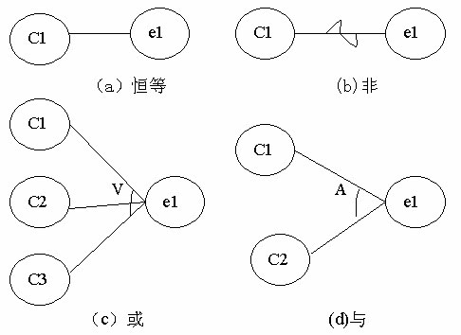
因果图法概述
因果图常用符号：
Ci：原因
Ei：结果
恒等：原因结果同时出现
非~：原因出现，结果不出现
原因不出现，结果出现
Notes:
每个节点表示状态
为了表示原因与原因之间、结果与结果之间可能存在的约束条件 因果图中附加一些表示约束条件的符号

Slide 11
因果图法概述
或∨：原因1个出现，结果就出现
原因都不出现，结果就不出现
且∧：原因都出现，结果才出现

Slide 12
因果图法概述
限制关系图形符号：
E（互斥Exclusion）：表示ab两原因不会同时成立，最多一个能成立
I（包含Include）：abc三个原因中至少有一个必须成立
O（唯一Only）：ab当中必须有一个，且仅有一个成立
R（要求Require）：当a出现时，b必须也出现，不可能a出现b不出现
M(强制或屏蔽)：a是1时，b必须是0，a是1时，b必须是0
a是0时，b的值不定

Slide 13
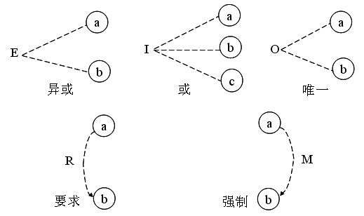
因果图法概述
互斥

Slide 14
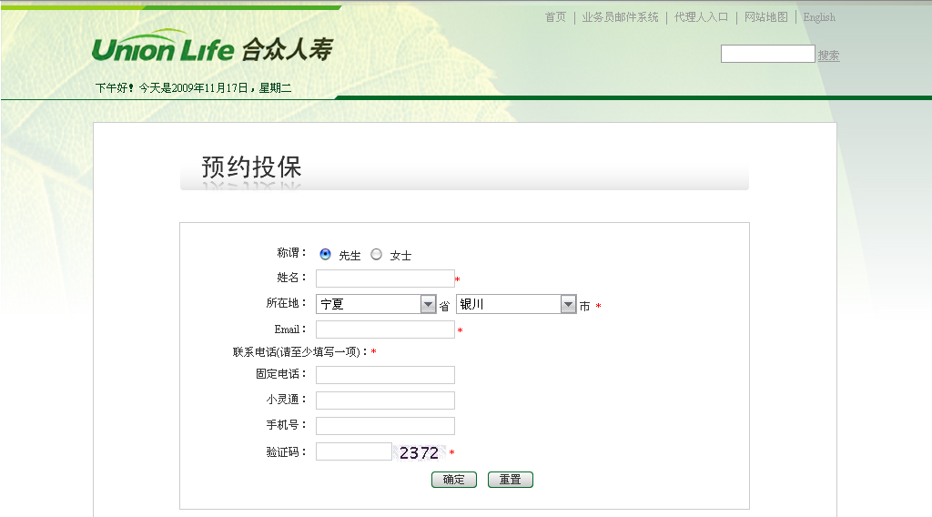
因果图法概述
E（互斥/异或）
若必填：O（唯一）
R（要求）
I（包含）
Notes:
换个图
E（互斥/异或） 表示两原因不会同时成立，最多一个能成立
如果为必填项： O 唯一
R（要求） 当a出现时，b必须也出现。不可能a出现b不出现
I（包含） 三个原因中至少有一个必须成立

Slide 15
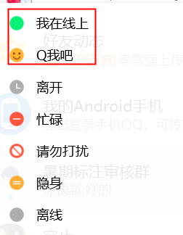
因果图法概述
M（屏蔽）

Slide 16
因果图法概述
因果图法是从需求中找出因(输入条件)和果(输出或程序状态的改变)，通过因果图转化成判定表
输入条件之间的关系（组合关系、约束关系等）
输入和输出之间的关系
原因
结果
测试用例
Notes:
它是将自然语言规格说明转化为形式语言规格说明的一种严格的说法 还可以指出规格说明中存在的不完整性和二义性 刚才已经说了因果图法能处理 输入条件之间的有关系（组合关系 约束关系等） 且还考虑到输入和输出之间的关系
在较为复杂的问题中 因果图法常常是十分有效的 它能够帮我们检查输入条件之间的组合 设计出非冗余、高效的测试用例
因果图到底什么样呢？
一起回顾一下
主要就是来解决 输入条件的各种组合情况
《软件评测师教程》P129
恒等：表示原因结果一对一的
对应关系
非：表示原因结果是一种否定关系
或：表示几个原因中有一个出现，
则结果出现，只有当这几个原
因都不出现时，结果才不出现
与：表示若几个原因都出现，结果
才出现。若有一个不出现，结
果就不出现

Slide 17
因果图测试
1 提取因果，赋予标识符
2 提取因果关系，表示因果图
因果图法设计用例步骤
3 标明约束条件
4 转换判定表
5 设计测试用例

Slide 18
因果图法设计用例
思路：
1）分析需求，列出原因和结果。
2）找出因果关系、原因与原因之间的约束关系，画出因果图。
3）将因果图转换成决策表。
4）根据（3）中的决策表，设计用例的输入数据和预期输出。

Slide 19
因果图法设计用例
需求一：
某软件规格说明书包含这样的要求：第一列字符必须是A或B，第二列字符必须是一个数字，在此情况下进行文件的修改，但如果第一列字符不正确，则给出信息L；如果第二列字符不是数字，则给出信息M

Slide 20
因果图法设计用例
1）分析原因和结果：
原因 | 结果
c1：第一个字符是A | e1：给出信息L
c2: 第一个字符是B | e2：修改文件
c3：第二个字符是一个数字 | e3：给出信息M

Slide 21
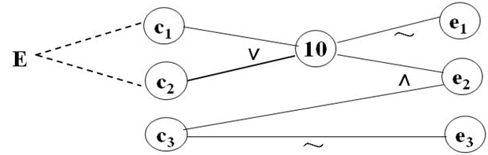
因果图法设计用例
2）找出因果逻辑关系、约束关系，画出因果图：

Slide 22
因果图法设计用例
2）找出因果逻辑关系、约束关系，画出因果图：
c1
--------
E
c2
v
(10)
--------
v
e2
c3

Slide 23
3）将因果图转换成决策表
 | 1 | 2 | 3 | 4 | 5 | 6
条件： C1 C2 C3 | 0 1 1 | 1 0 1
动作： e1 e2 e3 | 1 | 1

Slide 24
因果图法设计用例
因果图：
c1
--------
e1
E
c2
v
(10)
--------
v
e2
c3

Slide 25
决策表：
 | 1 | 2 | 3 | 4 | 5 | 6
条件： C1 C2 C3 | 0 1 1 | 1 0 1 | 0 0 1 | 0 0 0
动作： e1 e2 e3 | 1 | 1 | 1 | 1 1

Slide 26
因果图法设计用例
因果图：
c1
--------
e1
E
c2
v
(10)
--------
v
e2
c3
e3

Slide 27
决策表：
 | 1 | 2 | 3 | 4 | 5 | 6
条件： C1 C2 C3 | 0 1 1 | 1 0 1 | 0 0 1 | 0 0 0 | 1 0 0 | 0 1 0
动作： e1 e2 e3 | 1 | 1 | 1 | 1 1 | 1 | 1

Slide 28
4）将决策表转换成测试用例
用例编号 | 用例描述 | 预期结果 | 实际结果
1 | 第一个字符是B，第二个字符是数字 | 修改文件
2 | 第一个字符事A，第二个字符是数字 | 修改文件
3 | 第一个字符非A非B，第二个字符是数字 | 给出信息L
4 | 第一个字符非A非B，第二个字符非数字 | 给出信息L,M
5 | 第一个字符是A，第二个字符非数字 | 给出信息M
6 | 第一个字符是B，第二个字符非数字 | 给出信息M

Slide 29
因果图法设计用例-总结
应用场合
当软件的输入条件过多时，可以考虑输入的所有排列组合情况，考虑条件之间和条件结果之间关系，防止遗漏
局限性
作为输入条件的原因与输出结果之间的因果关系，有时很难从软件需求规格说明中得到
往往因为因果关系非常复杂，导致测试用例数目可能会很大，不便于维护
Notes:
提取因果，赋予标识符（原因常常是：输入条件或输入条件的等价类 结果：输出条件）
提取因果关系，绘制因果图
标明约束条件
转化判定表
设计用例
分析需求，提取原因和结果，并赋予标识符 （原因常常是：输入条件或输入条件的等价类 结果：输出条件）
分析需求，提取因果关系，并表示成“因果图”
标明因果图中约束条件
因果图转换成判定表
为判定表中每一列表示的情况设计测试用例

Slide 30
因果图法设计用例-练习
需求：
有一个处理单价为1元5角的盒装饮料的自动售货机软件。若投入1元5角硬币，按下“可乐”、“雪碧”或“红茶”按钮，相应的饮料就送出来。若投入的是2元硬币，在送出饮料的同时退还5角硬币。
问题：使用因果图法设计测试用例

Slide 31
因果图法设计用例— 练习
1元5角
e1
a11
E
∨
∨
2元
e2
∨
可乐
∨
e3
a12
E
雪碧
∨
∨
e4
红茶

Slide 32
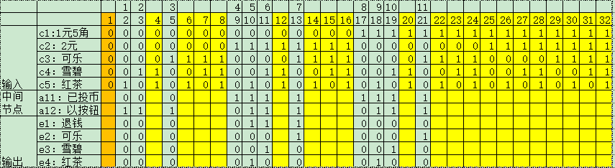
因果图法设计用例— 练习
已

Slide 33
因果图法设计用例— 练习
 |  | 1 | 2 | 3 | 4 | 5 | 6 | 7 | 8 | 9 | 10 | 11
输入 | c1:1元5角 | 0 | 0 | 0 | 0 | 0 | 0 | 0 | 1 | 1 | 1 | 1
 | c2:2元 | 0 | 0 | 0 | 1 | 1 | 1 | 1 | 0 | 0 | 0 | 0
 | c3:可乐 | 0 | 0 | 1 | 0 | 0 | 0 | 1 | 0 | 0 | 0 | 1
 | c4:雪碧 | 0 | 1 | 0 | 0 | 0 | 1 | 0 | 0 | 0 | 1 | 0
 | c5:红茶 | 1 | 0 | 0 | 0 | 1 | 0 | 0 | 0 | 1 | 0 | 0
中间节点 | a11:已投币 | 0 | 0 | 0 | 1 | 1 | 1 | 1 | 1 | 1 | 1 | 1
 | a12:已按钮 | 1 | 1 | 1 | 0 | 1 | 1 | 1 | 0 | 1 | 1 | 1
输出 | e1:退钱 | 0 | 0 | 0 | 0 | 1 | 1 | 1 | 0 | 0 | 0 | 0
 | e2:可乐 | 0 | 0 | 0 | 0 | 0 | 0 | 1 | 0 | 0 | 0 | 1
 | e3:雪碧 | 0 | 0 | 0 | 0 | 0 | 1 | 0 | 0 | 0 | 1 | 0
 | e4:红茶 | 0 | 0 | 0 | 0 | 1 | 0 | 0 | 0 | 1 | 0 | 0

Slide 34
因果图法设计用例— 练习
需求
某软件的一个模块的需求规格说明书中描述：
（1）年薪制员工：严重过失，扣年终风险金的4%；过失，扣年终风险金的2%。
（2）非年薪制员工：严重过失，扣当月薪资的8%；过失，扣当月薪资的4%。
问题：使用因果图法设计测试用例

Slide 35
内容总结
什么情况使用因果图法
应用的输出结果依赖于各种输入条件的组合或各种输入条件之间有某种相互制约关系时
因果图法是什么
表示输入的各种组合关系，写出判定表，从而设计相应的测试用例
因果图法使用步骤

Slide 36
Question

